Slide 1


Toán
SO SÁNH HAI SỐ THẬP PHÂN

Slide 2
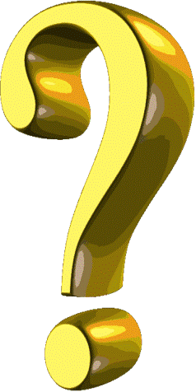




KHỞI ĐỘNG
TRÒ CHƠI:
XEM AI NHỚ NHẤT?

Slide 3

1. Viết thêm chữ số 0 vào bên phải phần thập phân của số 963,5 để có số thập phân mới bằng với số thập phân đã cho.
963,50.

Slide 4
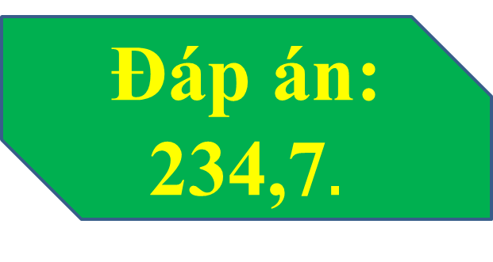
2. Bỏ các chữ số 0 ở tận cùng bên phải phần thập phân của số 234,700 để có số thập phân viết dưới dạng gọn hơn:
Đáp án: 234,7$.$

Slide 5
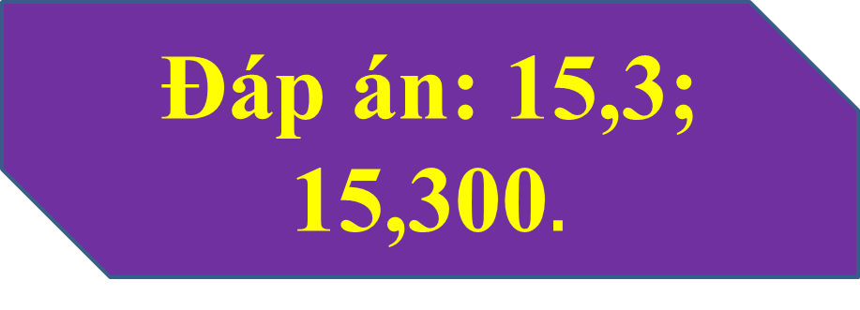
3. Nêu số thập phân mới bằng số thập phân sau: 15,30.
Đáp án: 15,3; 15,300$.$

Slide 6





TOÁN
Bài 24. SO SÁNH HAI SỐ THẬP PHÂN

Slide 7
Ví dụ 1: So sánh 8,1m và 7,9m.
Ta có thể viết: 8,1m = dm
81
7,9m = dm
79
Ta có : 81 dm 79dm.
>
(81 > 79 vì ở hàng chục có 8 > 7)
Tức là: 8,1m 7,9m.
>
Vậy: 8,1 7,9
(phần nguyên có 8 > 7)
>
* Kết luận: Trong hai số thập phân có phần nguyên khác nhau, số thập phân nào có phần nguyên lớn hơn thì số đó lớn hơn.

Slide 8
Ví dụ 2 : So sánh 35,7m và 35,698m.
Ta thấy: 35,7m và 35,698m có phần nguyên bằng nhau (đều bằng 35 m), ta so sánh các phần thập phân:
Phần thập phân của 35,7m là
m
= 7dm
= 700 mm
Phần thập phân của 35,698m là
m
= 698 mm
Mà 700 mm 698 mm
>
(700 > 698 vì ở hàng trăm có 7 > 6)
* Kết luận: Trong hai số thập phân có phần nguyên bằng nhau, số thập phân nào có hàng phần mười lớn hơn thì số đó lớn hơn.
Nên:
m
>
m
Do đó: 35,7 m
>
35,698 m
Vậy: 35,7
>
35,698
( Phần nguyên bằng nhau, hàng phần mười có 7 > 6 )

Slide 9

>
Ví dụ: 2001,2 1999,7
(vì 2001 > 1999)
<
78,469 78,5
(vì phần nguyên bằng nhau, ở hàng phần mười có 4 < 5)
>
630,72 630,70
(vì phần nguyên bằng nhau, hàng phần mười bằng nhau, ở hàng phần trăm có 2 > 0)
=
(vì phần nguyên và phần thâp phân bằng nhau)
66,65 66,65
* Muốn so sánh hai số thập phân ta có thể làm như sau:
- So sánh phần nguyên của hai số như so sánh hai số tự nhiên, số thập phân nào có phần nguyên lớn hơn thì số đó lớn hơn.
- Nếu phần nguyên của hai số bằng nhau thì so sánh phần thập phân, lần lượt từ hàng phần mười, hàng phần trăm, hàng phần nghìn,… đến cùng một hàng nào đó, số thập phân nào có chữ số ở hàng tương ứng lớn hơn thì số đó lớn hơn.
- Nếu phần nguyên và phần thập phân của hai số đó bằng nhau thì hai số đó bằng nhau.

Slide 10
Bài 1: So sánh hai số thập phân:
a) 48,97 và 51,02
b) 96,4 và 96,38
0,7 và 0,65
48,97 < 51,02
96,4 > 96,38
0,7 > 0,65
* Muốn so sánh hai số thập phân ta làm như thế nào?
* Muốn so sánh hai số thập phân: So sánh chữ số hàng cao nhất, nếu chúng bằng nhau thì so sánh đến các chữ số hàng tiếp theo.

Slide 11


Bài 2: Viết các số sau theo thứ tự từ bé đến lớn:
5,736 ; 6,01 ; 5,673 ; 5,763 ; 6,1
Thảo luận nhóm 2
Chia sẻ trước lớp
Kết quả đúng là : 5,673 ; 5,736 ; 5,763 ; 6,01 ; 6,1

Slide 12

Bài 3. Viết các số sau theo thứ tự từ lớn đến bé:
0,16 ; 0,219 ; 0,19 ; 0,291 ; 0,17
Các số xếp theo thứ tự từ lớn đến bé là:
0,291 ; 0,219; 0,19 ; 0,17; 0,16

Slide 13




Vận dụng
NÀM

Slide 14

AI NHANH AI ĐÚNG!
So sánh hai số thập phân: 0,54 và 0,456
Câu 1
>
2
8
0
1
3
6
7
9
10
5
4
A
B
<
Hết giờ
=
C

Slide 15
AI NHANH AI ĐÚNG!
Số thập phân nào lớn nhất: 2,89 ; 3,2 ;2,98
Câu 2
2
8
0
1
3
6
7
9
10
5
2,89
4
A
B
3,2
Hết giờ
2,98
c

Slide 16
AI NHANH AI ĐÚNG!
Viết các số thập phân sau theo thứ
tự từ bé đến lớn: 6,9 ; 9,6 ; 6,56
Câu 3
2
8
0
1
3
6
7
9
10
5
6,9 ; 9,6 ; 6,56.
4
A
6,56 ; 6,9 ; 9,6.
B
Hết giờ
6,9 ; 6,56 ; 9,6.
c
http://tieuhoc.info – Pham Khac Lap Kien Bai Primary School – 2015

Slide 17

* Nêu lại cách so sánh hai số thập phân :
- So sánh phần nguyên của hai số như so sánh hai số tự nhiên, số thập phân nào có phần nguyên lớn hơn thì số đó lớn hơn.
- Nếu phần nguyên của hai số bằng nhau thì so sánh phần thập phân, lần lượt từ hàng phần mười, hàng phần trăm, hàng phần nghìn,… đến cùng một hàng nào đó, số thập phân nào có chữ số ở hàng tương ứng lớn hơn thì số đó lớn hơn.
- Nếu phần nguyên và phần thập phân của hai số đó bằng nhau thì hai số đó bằng nhau.

Slide 18





CẢM ƠN CÁC THẦY CÔ VÀ CÁC EM
TIẾT HỌC ĐẾN ĐÂY LÀ KẾT THÚC

